Slide 1
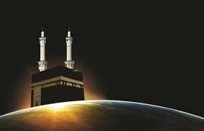
আসসালামুআলাইকুম

Slide 2

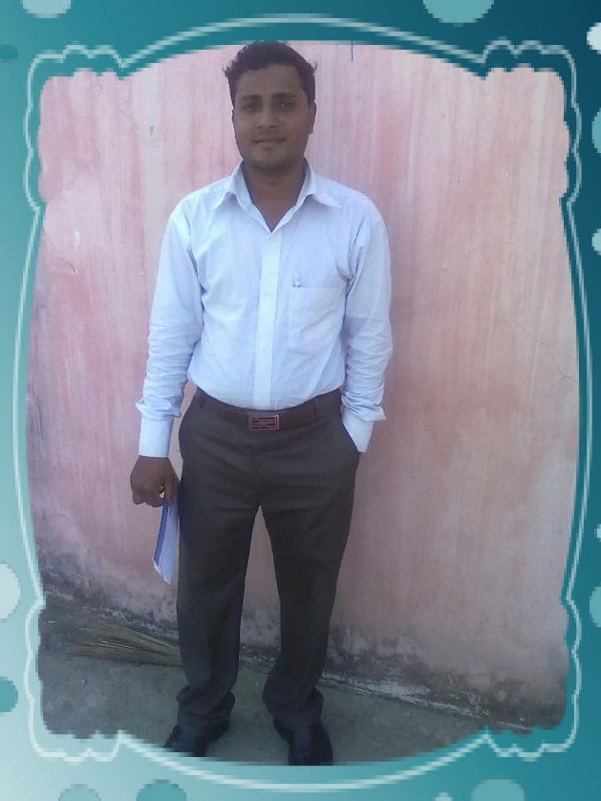
শিক্ষক পরিচিতিঃ-
মোঃ জাকারিয়া মাহমুদ
সহকারী শিক্ষক
ছোটধামাই উচ্চ বিদ্যালয়
একান্ত প্রয়োজনেঃ ০১৭১৭৬১৭৩২৭
G-mail: jakariamahmud84@gmail.com

Slide 3
পাঠ পরিচিতিঃ-
শ্রেনি-অষ্টম
বিষয়-ইসলাম ও নৈতিক শিক্ষা
অধ্যায়- দ্বিতীয়

Slide 4
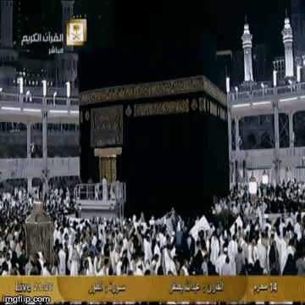
পূর্বজ্ঞান যাচাই

Slide 5
আজকের পাঠঃ-
হজ্জ্ব

Slide 6
শিখনফলঃ-
১। হজ্জ্বের ফরজ সমূহ বর্নণা করতে পারবে।
২। হজ্জ্বের ওয়াজিব সমূহ বর্নণ পারবে।
৩। কোথায় পাথর নিক্ষেপ করতে হয় তা বর্নণা করতে পারবে।
৪।কিভাবে ইহরাম বাঁধতে হয় তা বর্ণনা করতে পারবে।

Slide 7
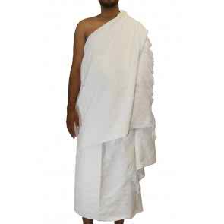
হজ্জ্বের ফরজ ০৩টি
১। সাদা কাপড় পরিধান করে হজের জন্য ইহরাম বাঁধা

Slide 8
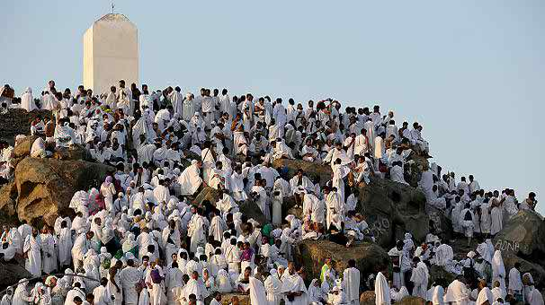
২। আরাফায় অবস্থান

Slide 9
৩। তাওয়াফে জিয়ারত

Slide 10
হজ্জ্বের ওয়াজিব ৫টি

Slide 11
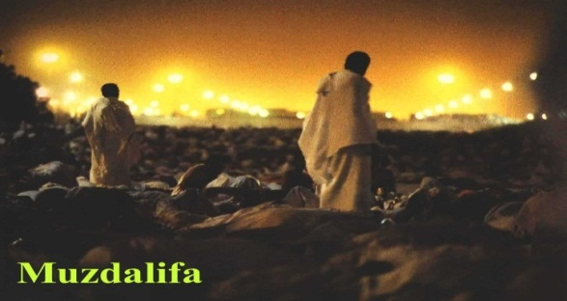
১। মুযদালিফায় অবস্থান করা

Slide 12
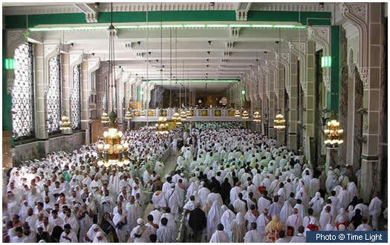
২। সাফা ও মারওয়া পাহাড়ে দৌড়ানো

Slide 13
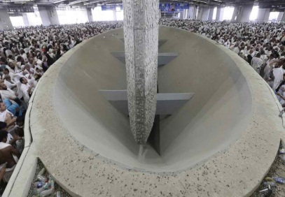
৩। শয়তানকে পাথর নিক্ষেপ করা।

Slide 14
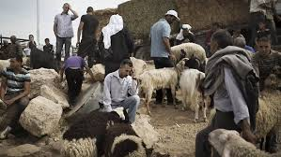
৪। কুরবানি করা

Slide 15
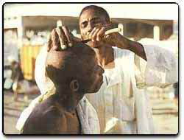
৫। হলক করা

Slide 16
“মিনা”এই সেই জায়গা যেখানে শয়তানকে পাথর নিক্ষেপ করতে হয়।

Slide 17
“ইহরাম বাঁধা” মিকাত তেকে নিয়ত করে ইহরাম বেঁধে হজ্জ্বের কাজ শুরু করতে হয়

Slide 18
দলীয় কাজ
১। কিভাবে ইহরাম বাঁধতে হয় তা বর্ননা কর।
২। মুজদালিফায় কখন যেতে হয় তা লিখ।

Slide 19
একক কাজঃ-
১। হজ্জ্ব শুরু হয় কোথা থেকে?

Slide 20
মূল্যায়নঃ-
হজ শব্দের অর্থ কি?
ইহরাম অর্থ কি?
কা’বাঘর কতবার তাওয়াফ করতে হয়?

Slide 21
বাড়ির কাজ
কিভাবে হজ্জ্বের ওয়াজিব কাজ সমূহ করতে হয় তা লিখে আনবে।

Slide 22

ধন্যবাদ

